Slide 1
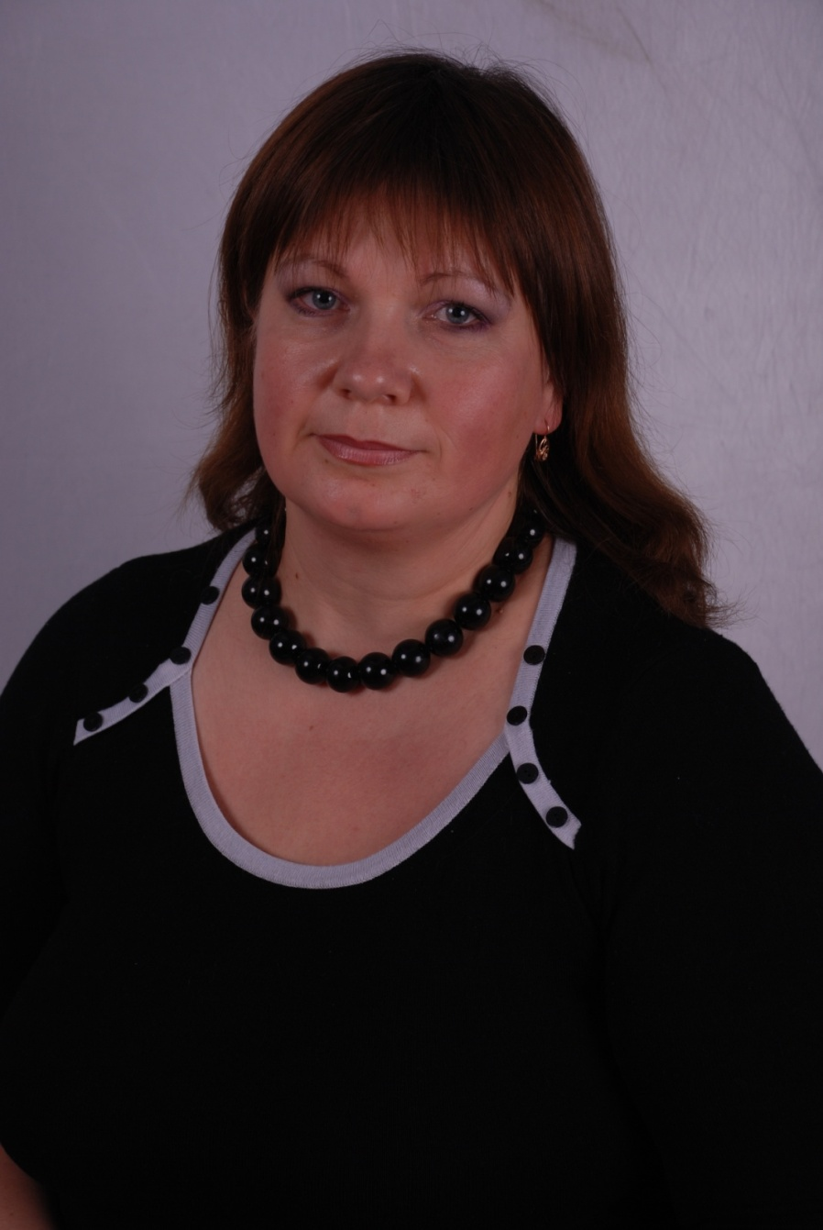
Гаврилюк
Меланія Вікторівна
вихователь ДНЗ №5
"Дзвіночок"
м. Жашків
Черкаської області

Slide 2
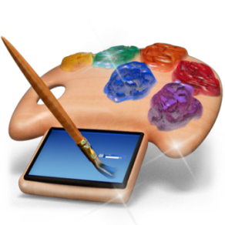
Творчість — це діяльність, де розкривається духовний світ особистості, це своєрідний магніт, що притягує людину до людини.»
В.О.Сухомлинський
Проблема над якою працюю:
"Розвиток творчості дошкільників засобами нетрадиційних технік образотворчого мистецтва".
Педагогічне кредо:
« Спонукати і виховувати так, щоб у кожному дитячому серці запалити вогник пізнання, мислення, добра. »

Slide 3
Вимоги базової програми "Я у Світі" щодо роботи з старшими дошкільниками з образотворчого мистецтва.
Розвивати спостережливість, уміння бачити характерні естетичні ознаки навколишніх об'єктів
Удосконалення знань дошкільника про різні види та жанри образотворчого мистецтва
Формування вмінь, пов'язаних з художньо-образним відображенням предметів і явищ у різних видах образотворчої діяльності
Формування особистісної позиції при сприйняті творів образотворчого мистецтва і в процесі творення
Використання різноманітних матеріалів добирання їх з урахуванням кольору, фактури, форми, пластичності
Екскурсії до музеїв образотворчого мистецтва як засіб збагачення естетичних вражень дошкільника.

Slide 4
Малювання долонькою
Малювання пальчиком
Малювання поролоном
Малювання кольоровою водою по снігу
Нетрадиційні техніки образотворчої діяльності
Малювання у техніці "набризг"
Ліплення з солоного тіста
Ліплення
на папері
Аплікація у техніці обривання
Конструювання з природного матеріалу
Ниткографія

Slide 5
Діагностування дітей дошкільного віку
Заняття
Модель реалізації проблеми "Розвиток творчості дошкільників засобами нетрадиційних технік образотворчого мистецтва"
Гурткова робота
Самостійна художня діяльність
Робота з батьками "Творча майстерня"
Участь у конкурсах, тематичних виставках ДНЗ

Slide 6
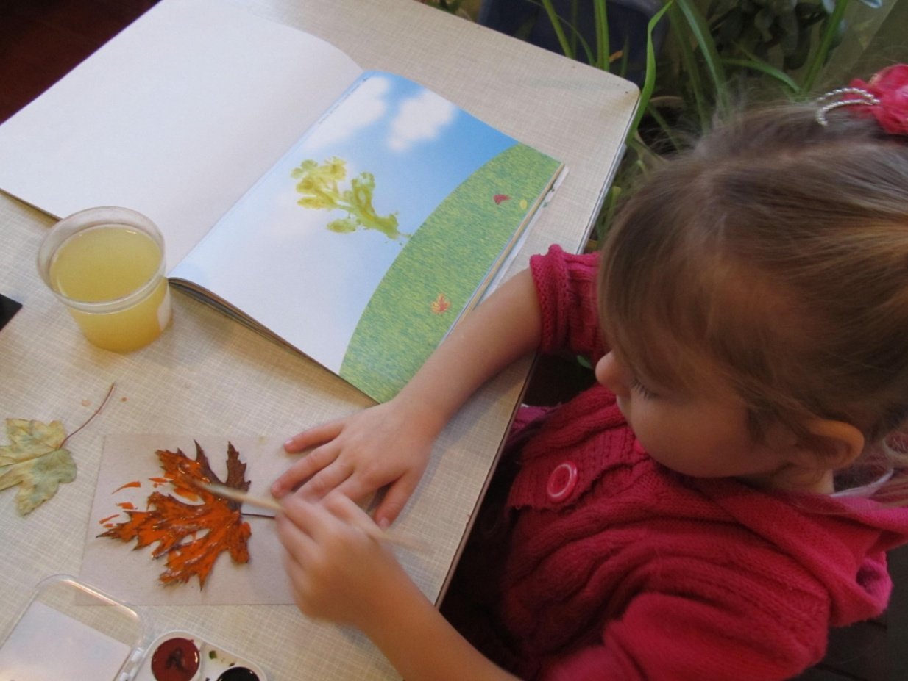
Тема:"Золота осінь" (штамп)
У садочку
клени
Всі були
зелені.
Подивіться, що це
з ними?
Клени стали
золотими!

Slide 7
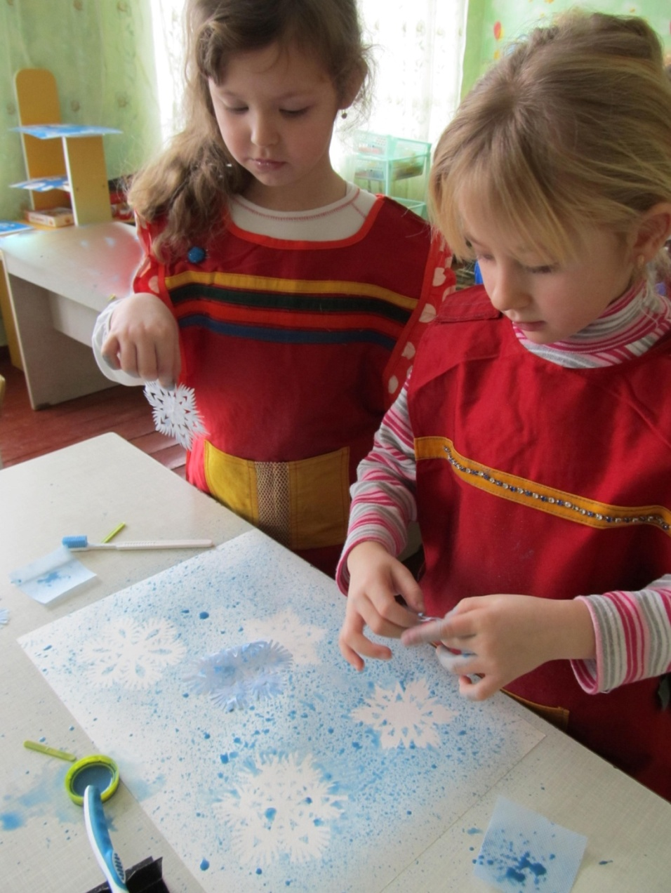
Тема: "Чарівні сніжинки" (набризг)
Сніжинки,
сніжинки,
сніжинки
Розсипала всюди
зима.
І жодної в літо
стежинки
Від нашої хати
нема.

Slide 8
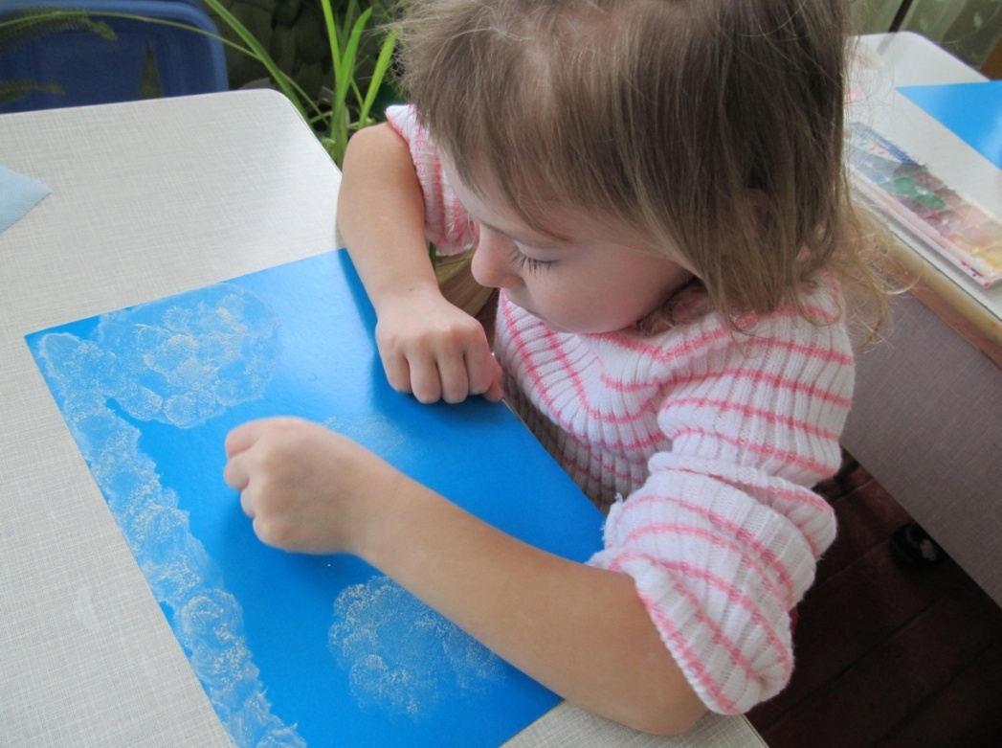
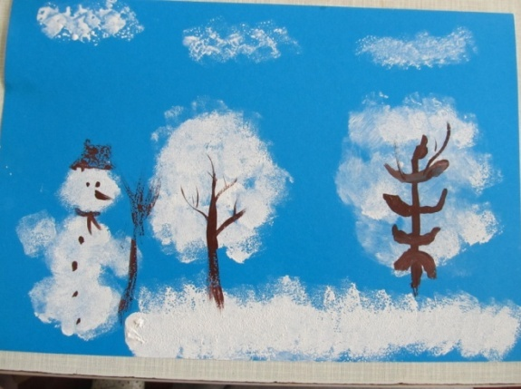
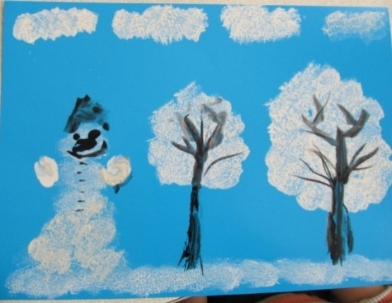
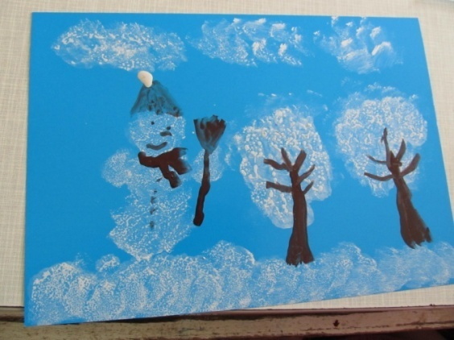
Тема: "Зимовий пейзаж" (поролон)
Сніг біленький і м'який -
подивитись любо!
І дерева, й сніговик
одягають шуби.

Slide 9
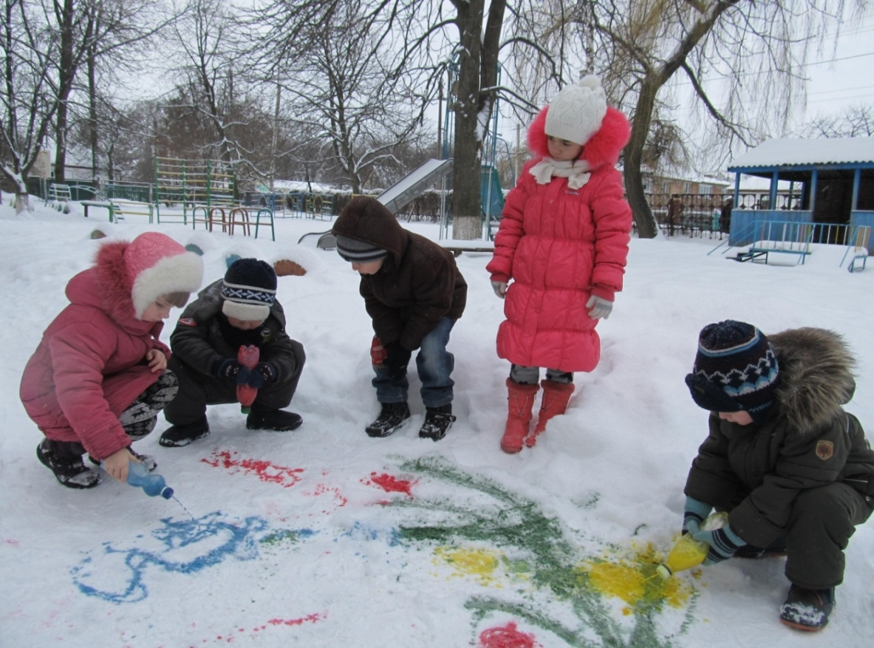
Тема: "Кольорові фантазії "(кольорова вода)
Білий, білий сніг довкола,
Мить...
і став він кольоровим.
Ось на ньому ожили
Квіти,
сонечко,
пташки.

Slide 10
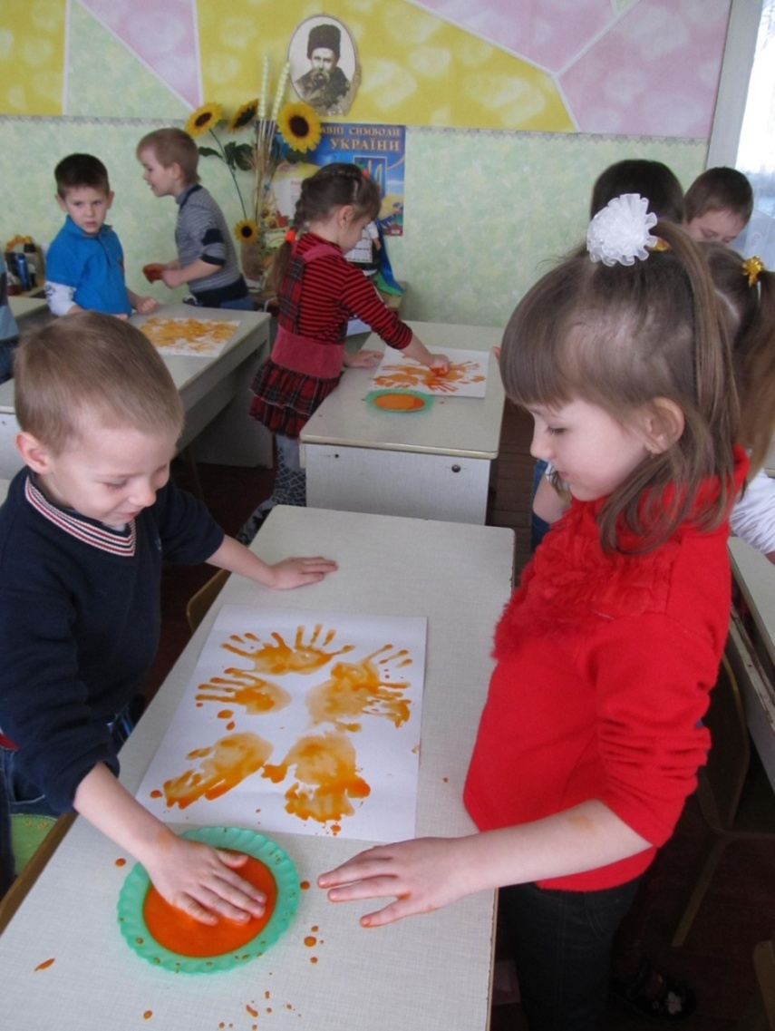
Тема: "Тепле сонечко" (долоньки)
Тепле, ніжне сонечко
Це - витвір долонечок
Діток наших милих
Рученят умілих.

Slide 11
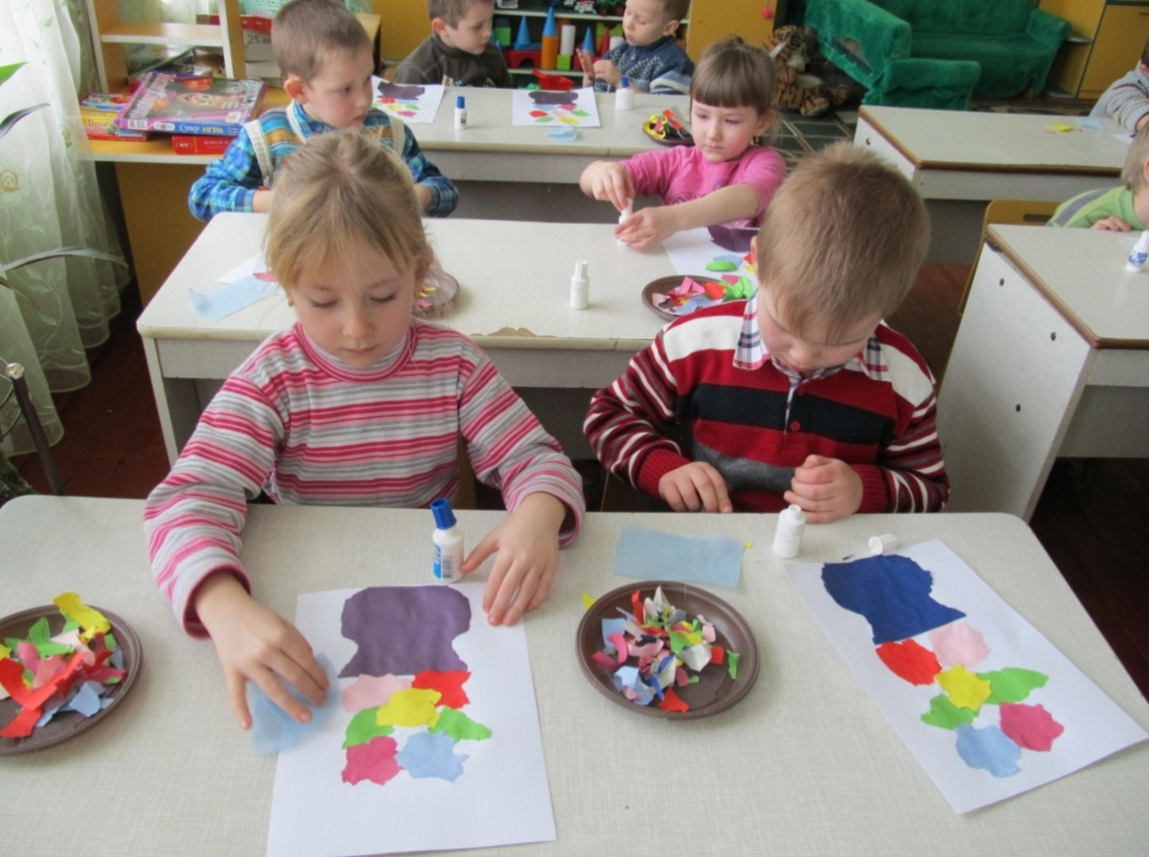
Тема: "Квіти у горщику" (обривання)
Подарунок щирий
мамі готували -
Із паперу квіти
дивні обривали.
В вазу їх поставили,
А вазу-на столі.
Посміхнулись квіти
мамі і весні.

Slide 12
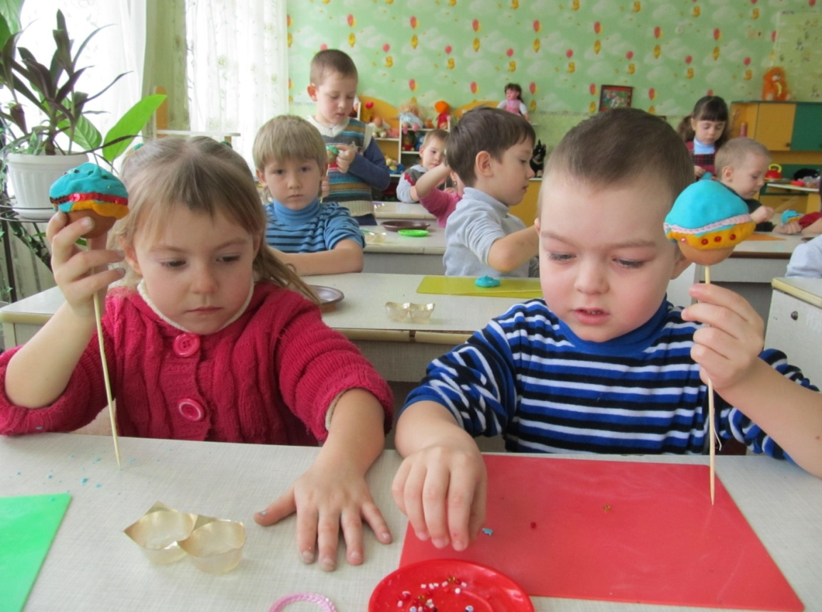
Тема: " Капелюшки для Попелюшки " (солоне тісто)
Ми зліпили капелюшки
Для красуні Попелюшки.
Поспішай на бал
чарівний
Будеш там для всіх
царівна.

Slide 13
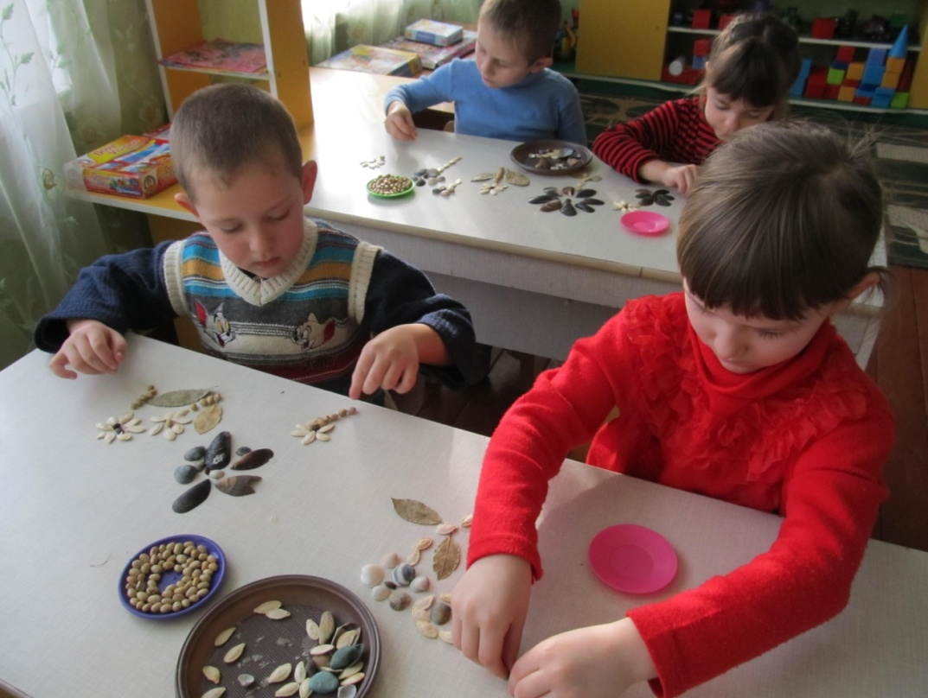
Тема: " Чарівні квіти " (природний матеріал)
Чарівниця-осінь
нам подарувала
Дивнії дарунки
з щедрих рук своїх,
А ми з тих дарунків
квіти змайстрували
І запахло лугом,
величчю садів.

Slide 14
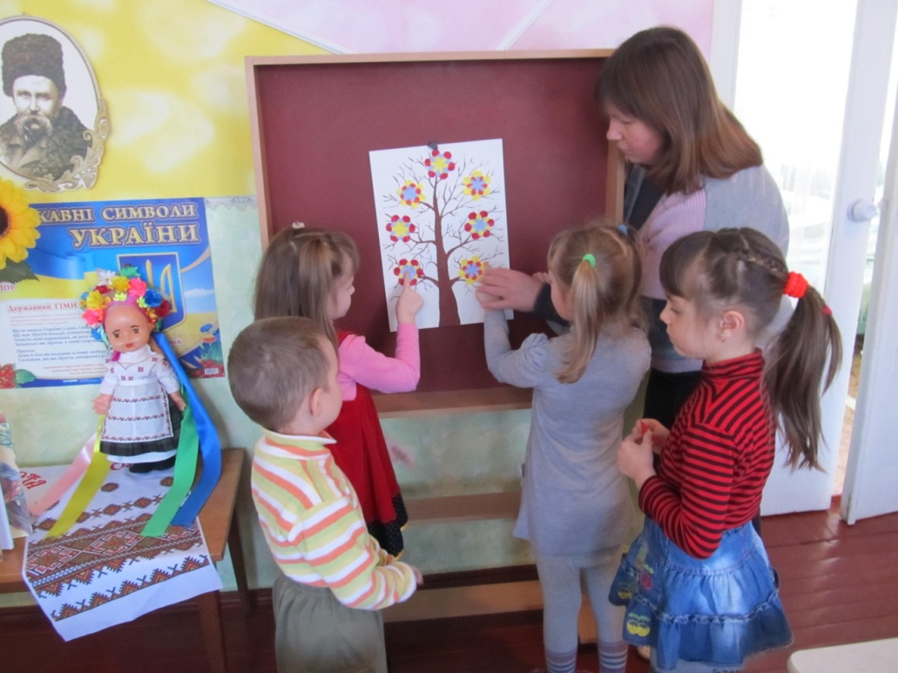
Гурток " Руками творяться дива "
Тема: "Дерево мрій" (об'ємна аплікація)
Ми створили дерево
Казкове, чарівне,
Що дивуватиме красою
Й пишним цвітом,
Казковий Рай на ньому зацвіте
Дитячих мрій, бажань всіх
нерозкритих.
Це - дерево бажань, а квіти - мрій
Дитячих, неземних, простих і щирих.
Безсмертне дерево, рости, цвіти, живи і мрій,
І радуй всіх дітей життям щасливим.

Slide 15
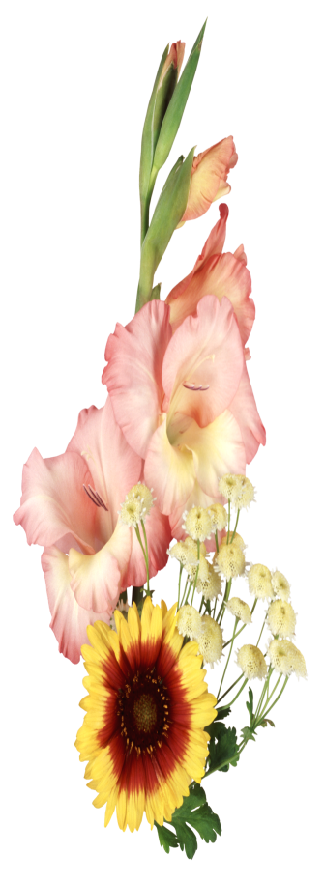
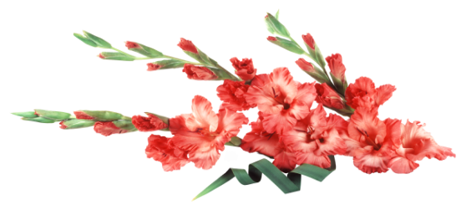
Я щиро вдячна Вам, жюрі,
За те, що вислухать мене зуміли.
Бажаю творчих й мудрих Вам
ідей
І щоб належно труд мій оцінили.

